Slide 1
ВЫСТАВКА РИСУНКОВ
«МОЙ ДОМАШНИЙ УСАТЫЙ ДРУГ»

Slide 2
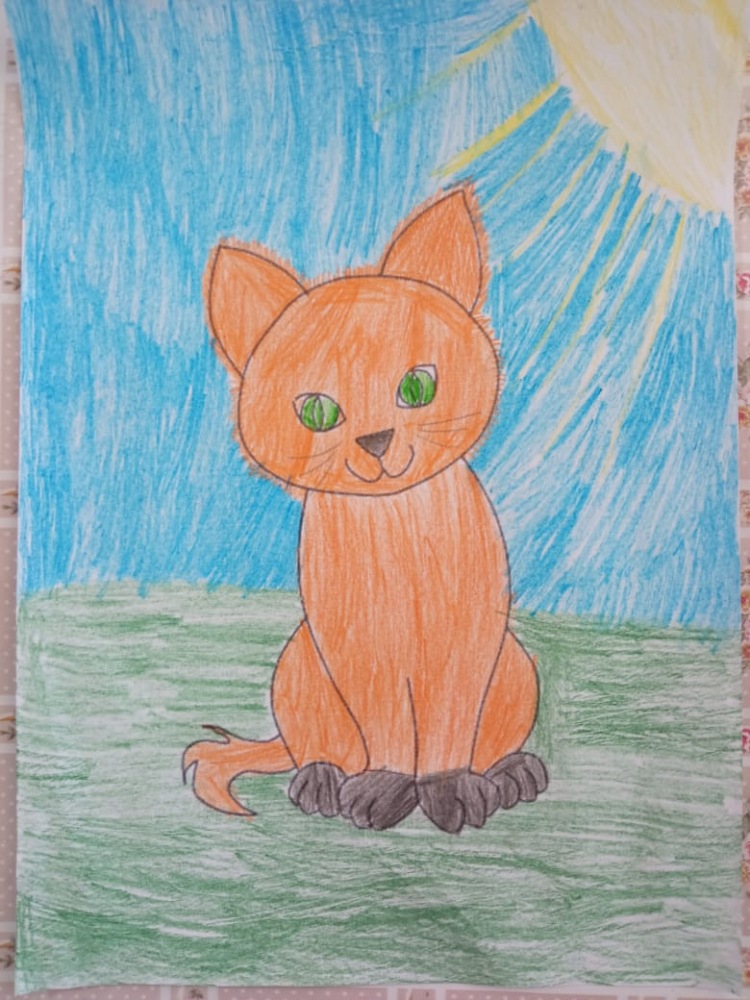
Аксенов Алексей
3 класс

Slide 3
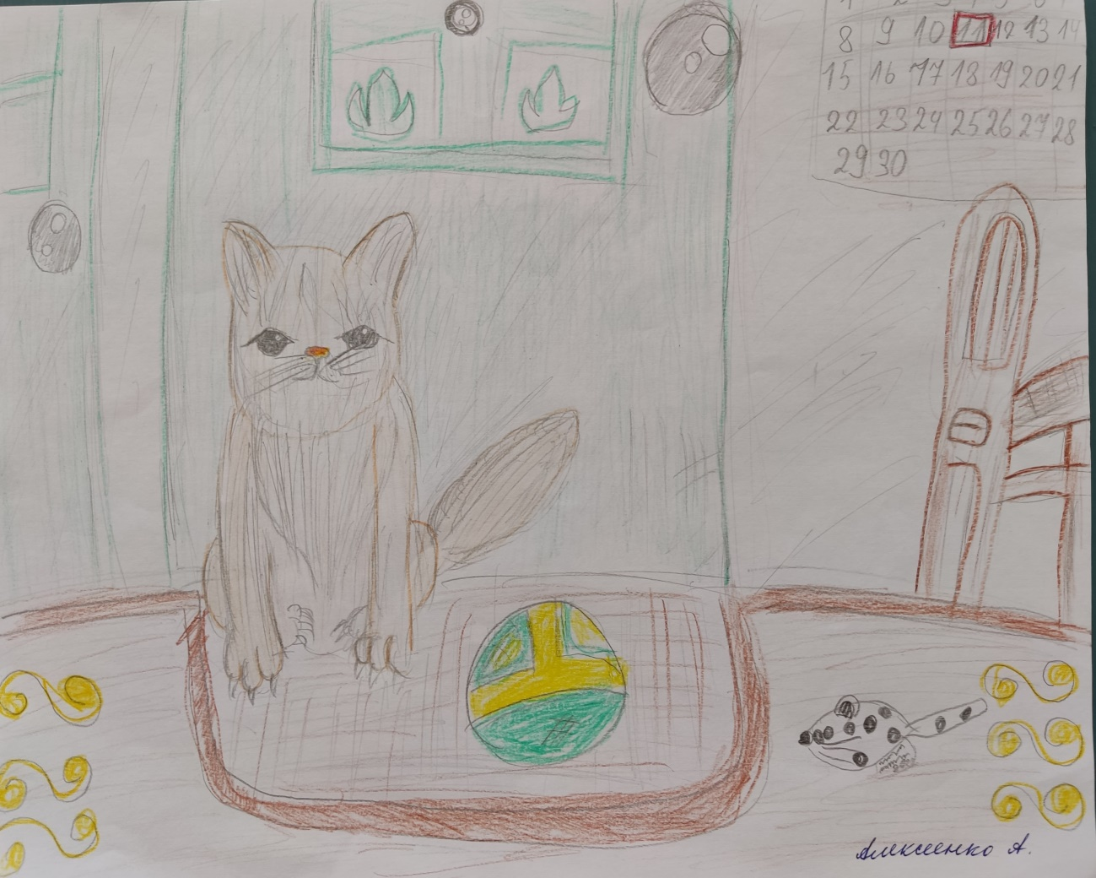
Алексеенко Алёна
4 класс

Slide 4
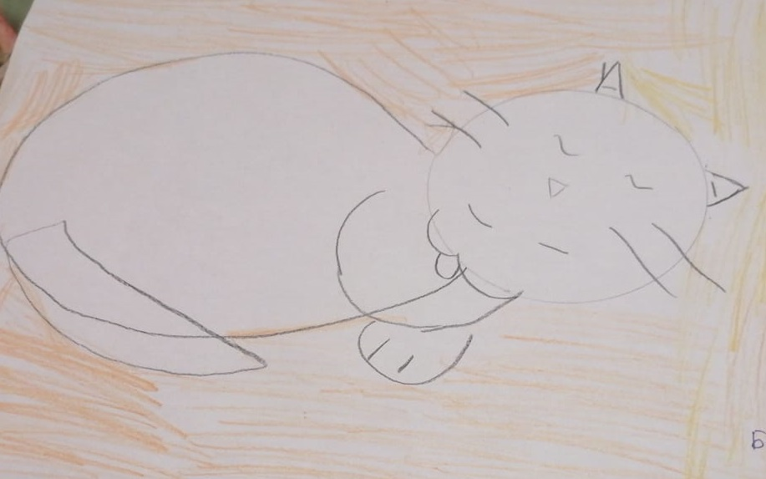
Безродный Макар
2 класс

Slide 5
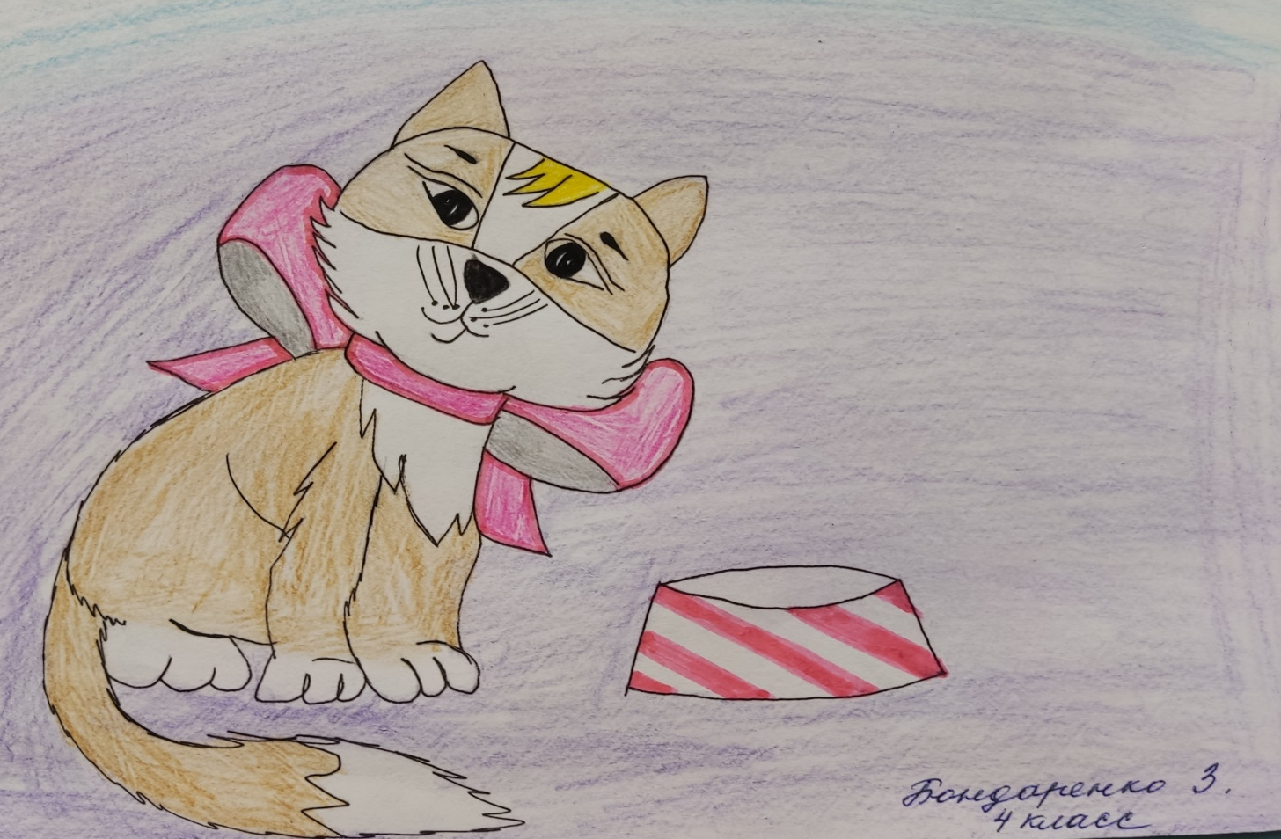
Бондаренко Злата
4 класс

Slide 6
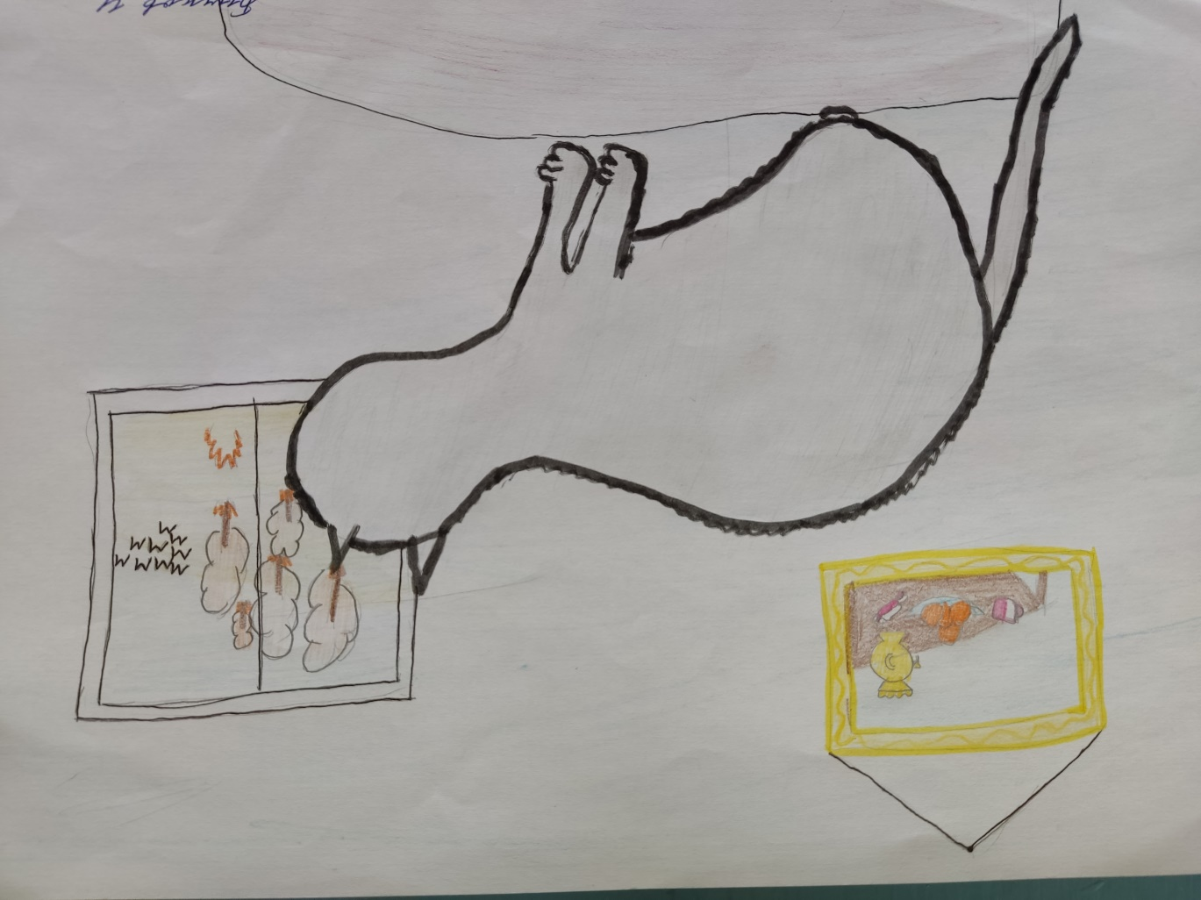
Бычков Иван
4 класс

Slide 7
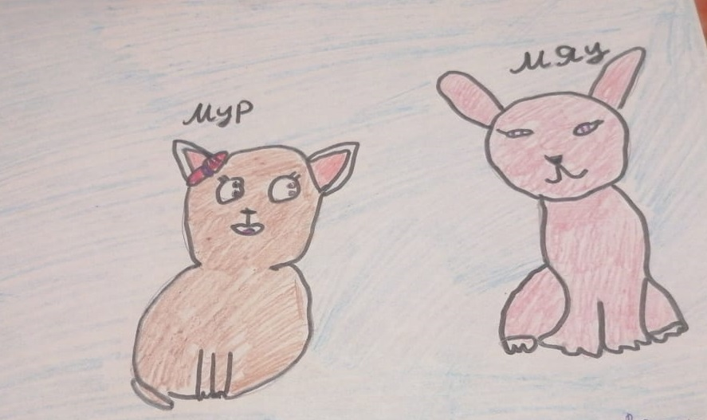
Ванюк Анна
2 класс

Slide 8
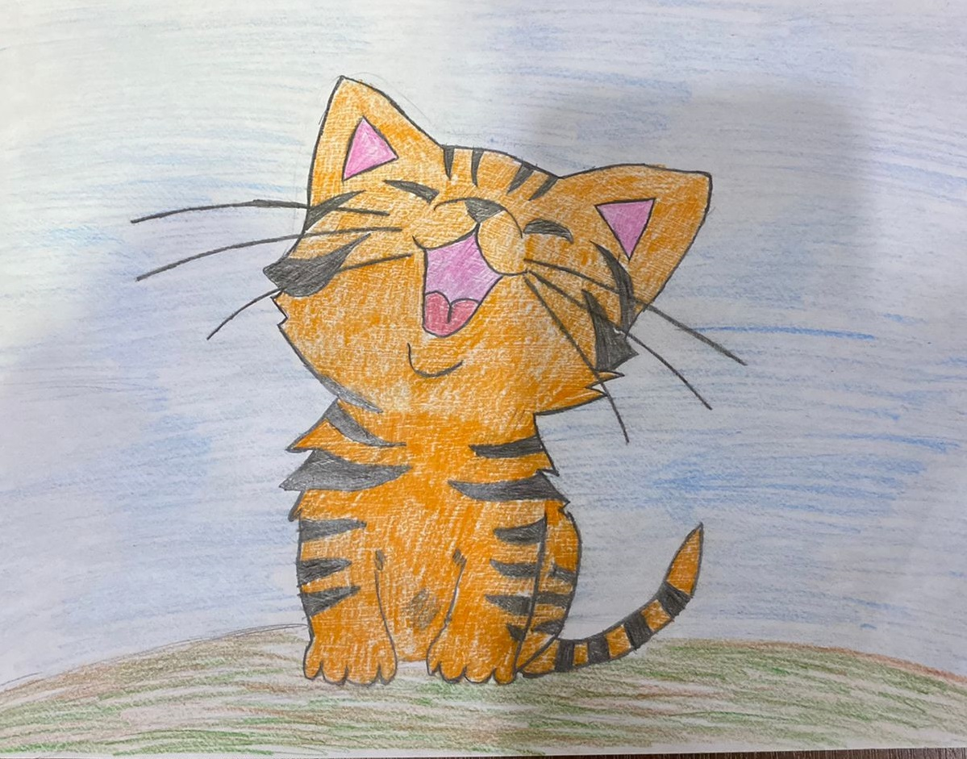
Вербин Кирилл
3 класс

Slide 9
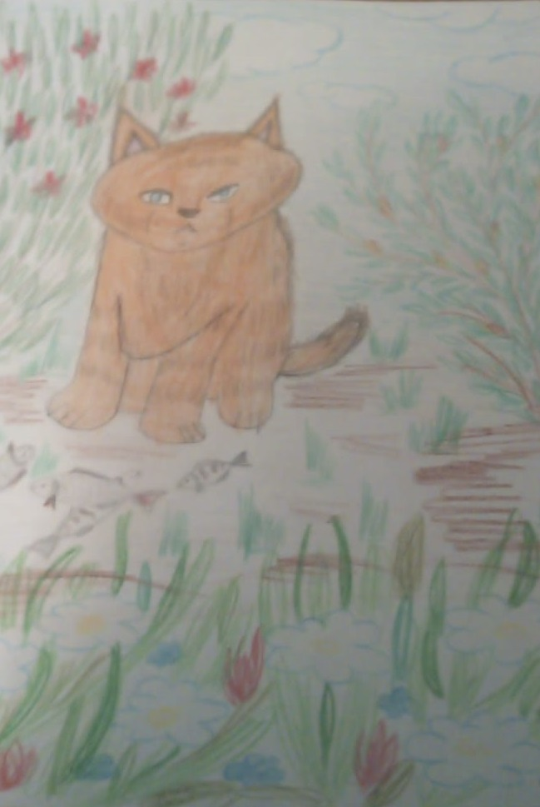
Вербин Максим
2 класс

Slide 10
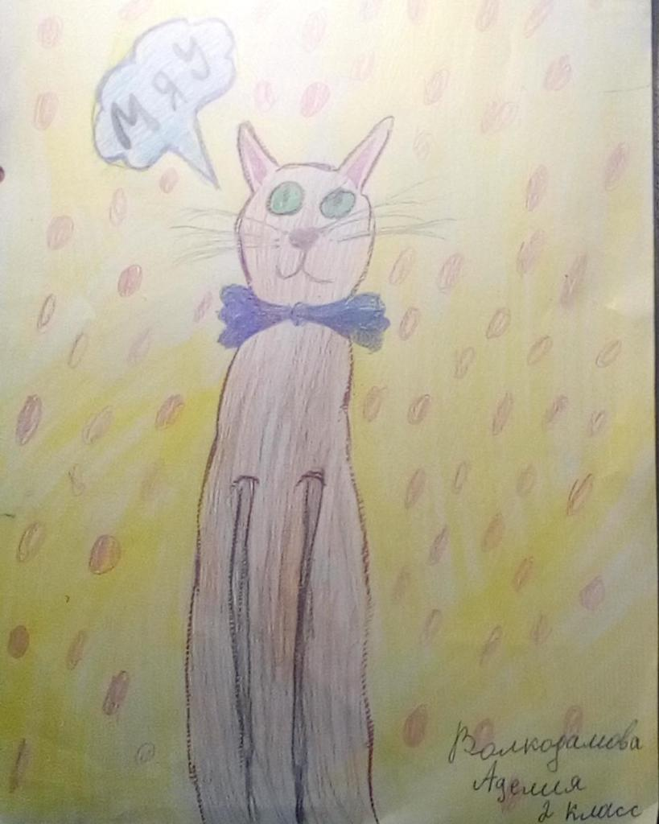
Волкодамова Аделия
2 класс
Волкодамова Аделия
2 класс

Slide 11
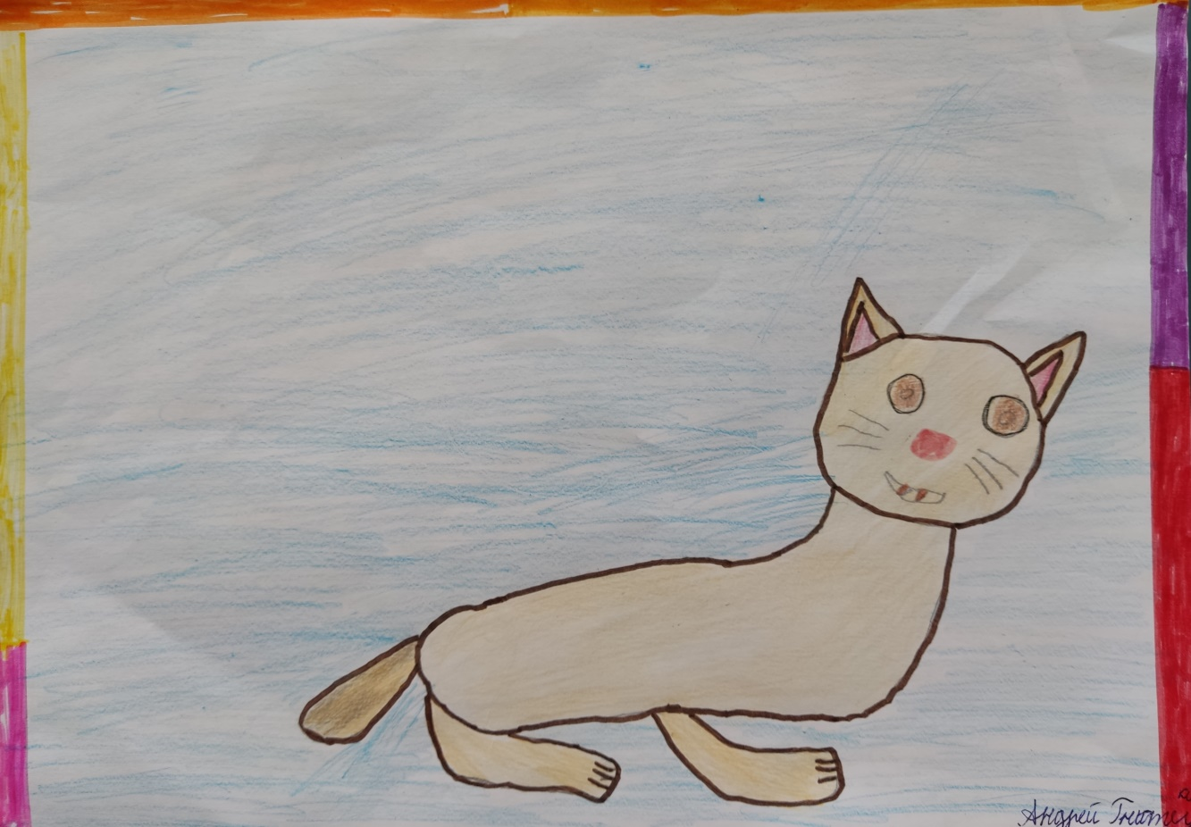
Гнитецкий Андрей
4 класс

Slide 12
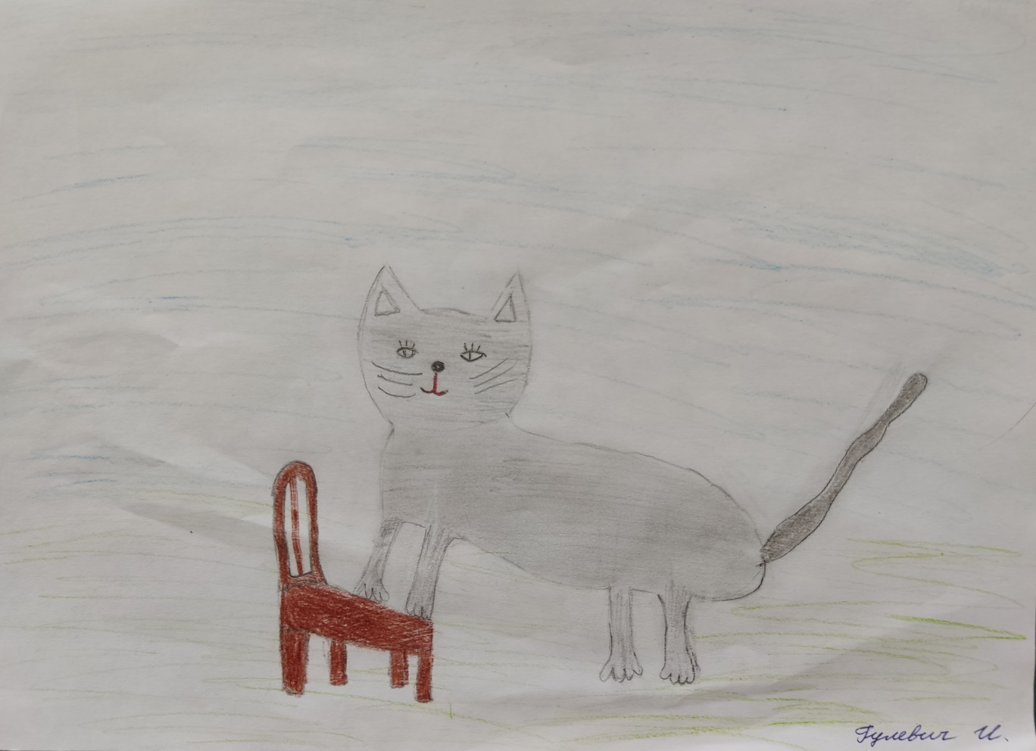
Гулевич Ирина
4 класс

Slide 13
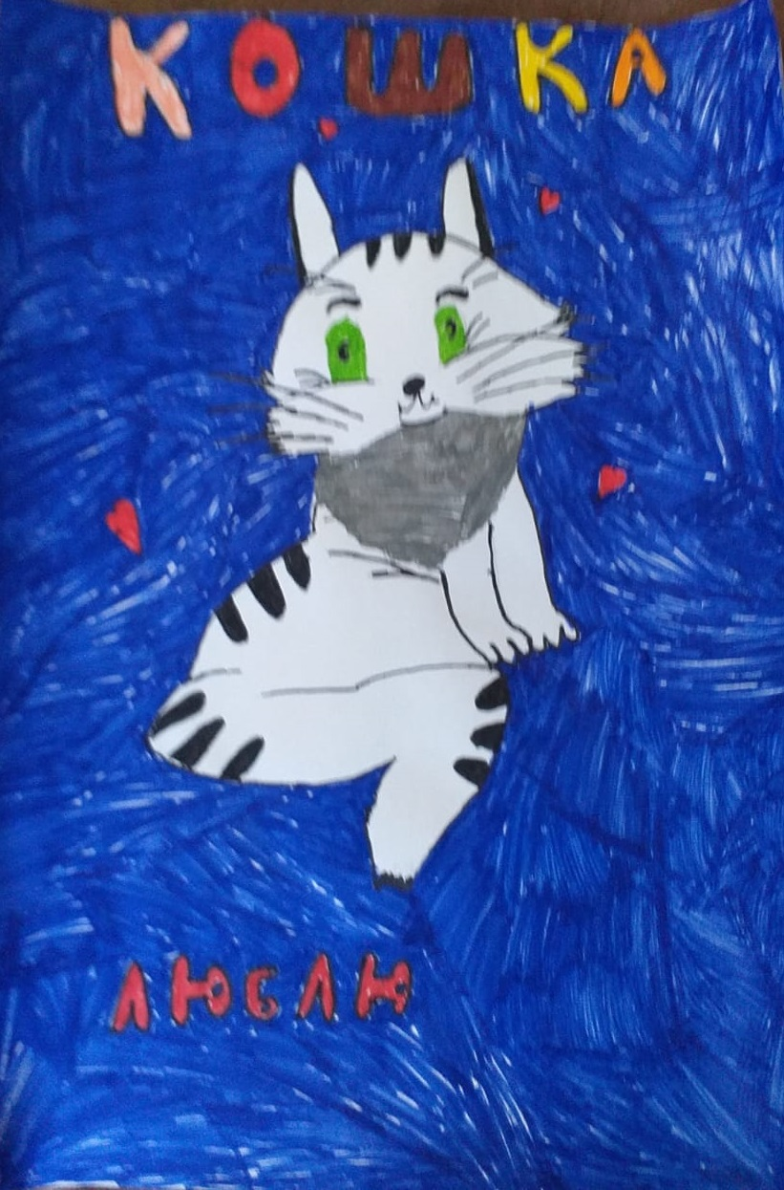
Гуцалов Руслан
2 класс

Slide 14
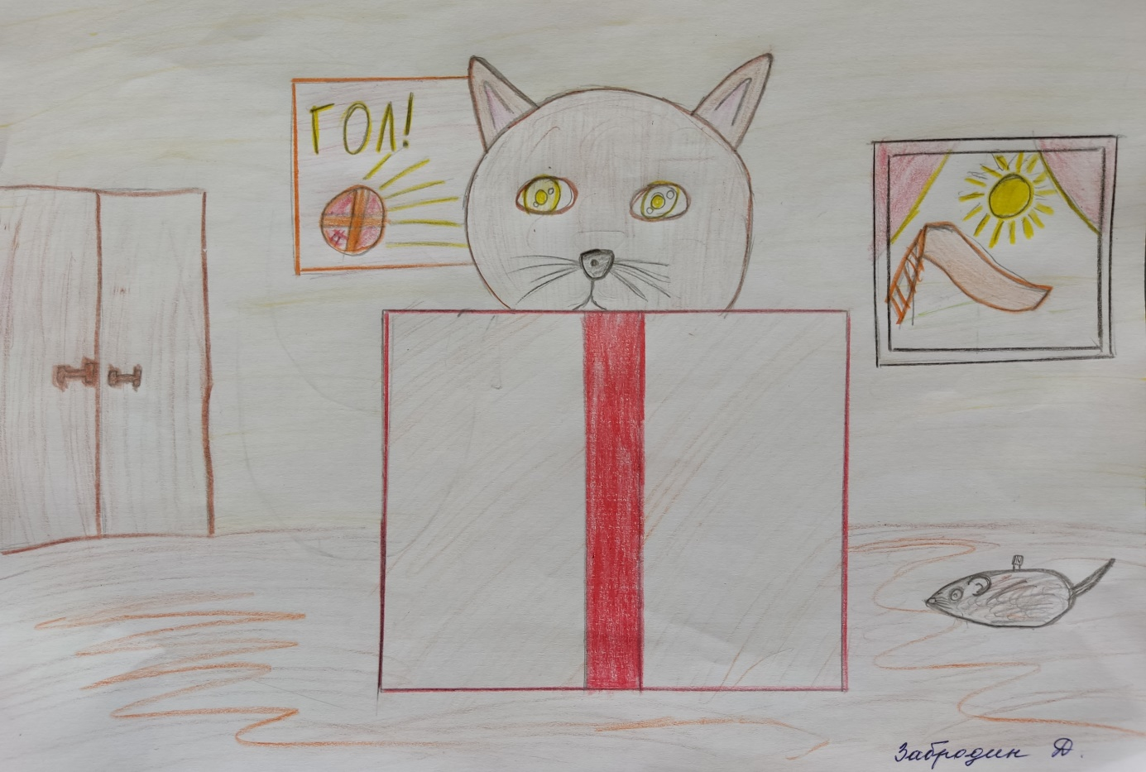
Забродин Дмитрий
4 класс

Slide 15
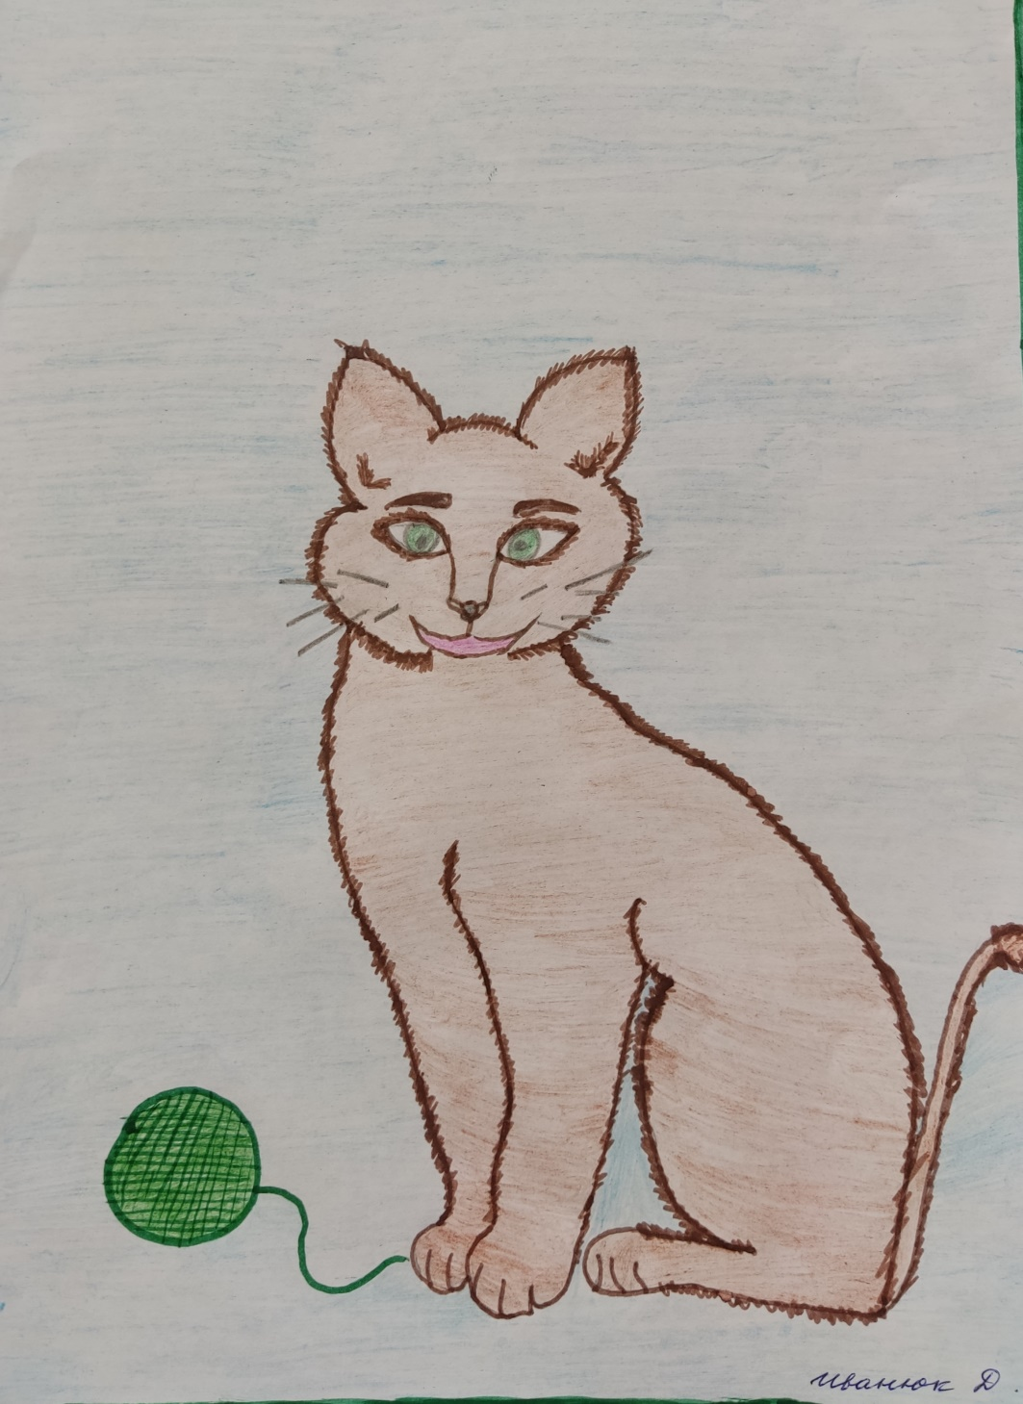
Иванюк Дмитрий
4 класс

Slide 16
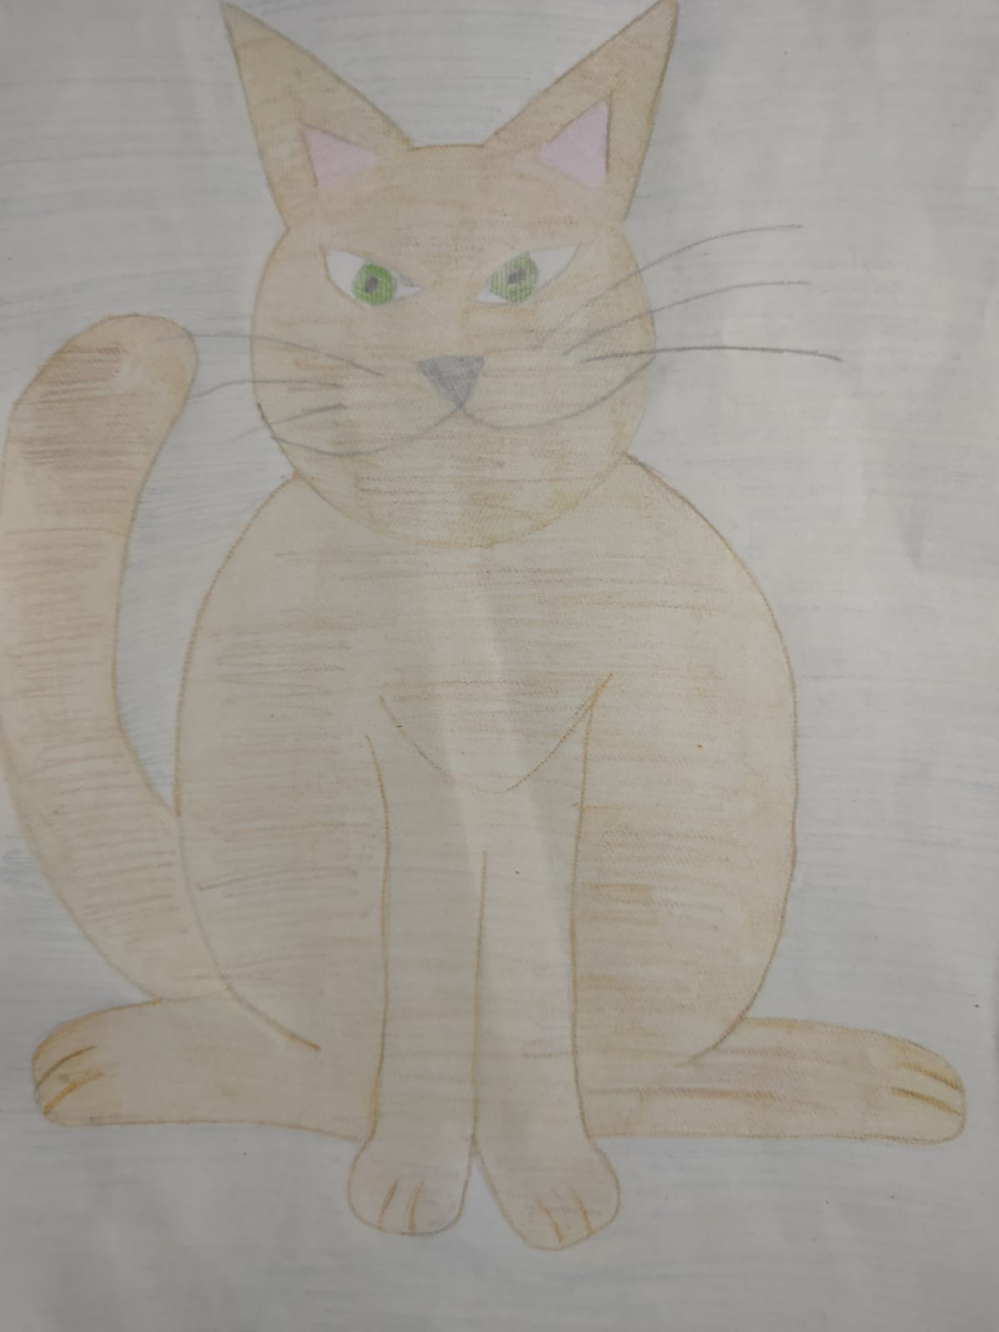
Инцова Эльвира
3 класс

Slide 17
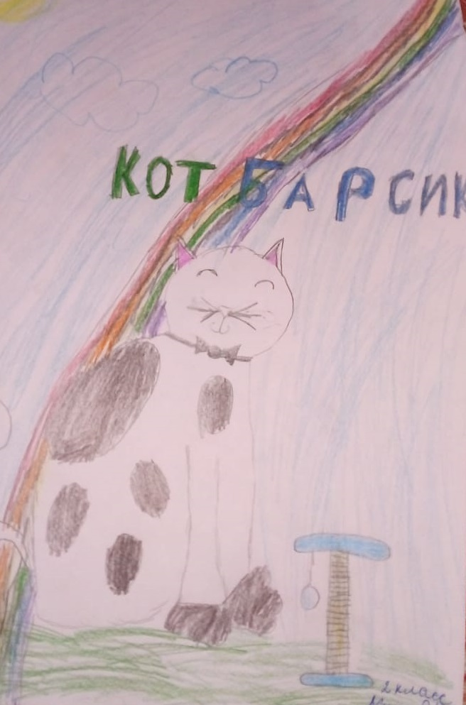
Кикош Ольга
2 класс

Slide 18
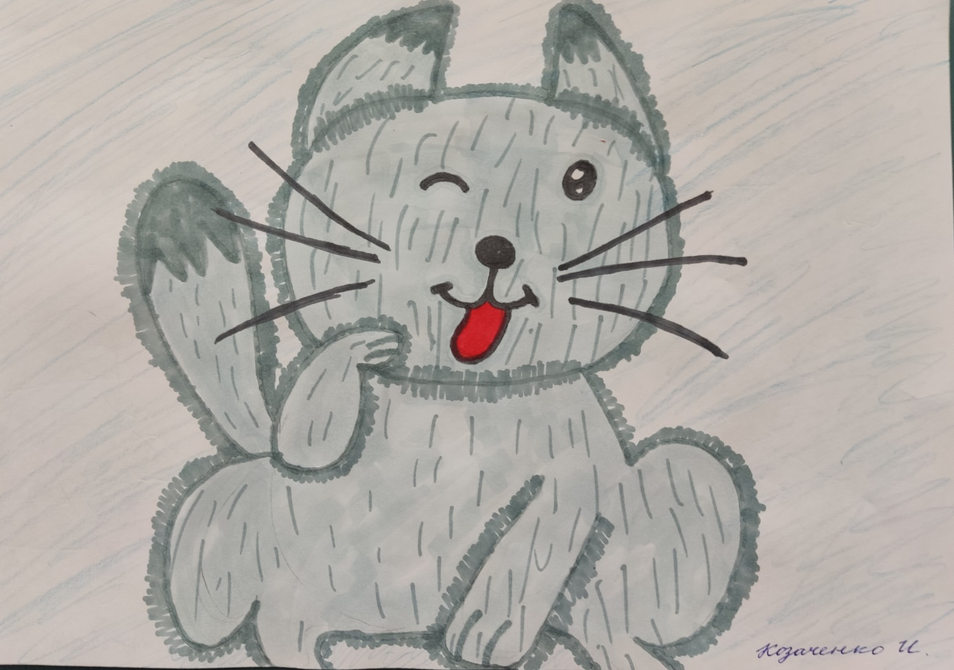
Козаченко Инна
4 класс

Slide 19
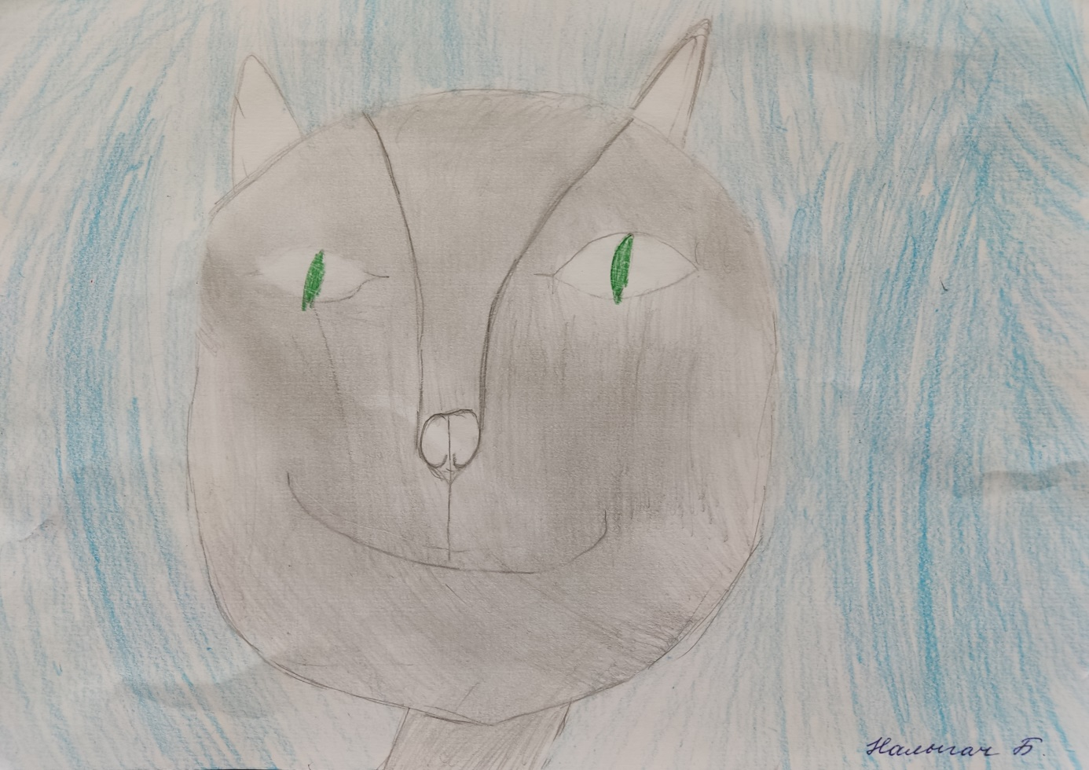
Налыгач Богдан
4 класс

Slide 20
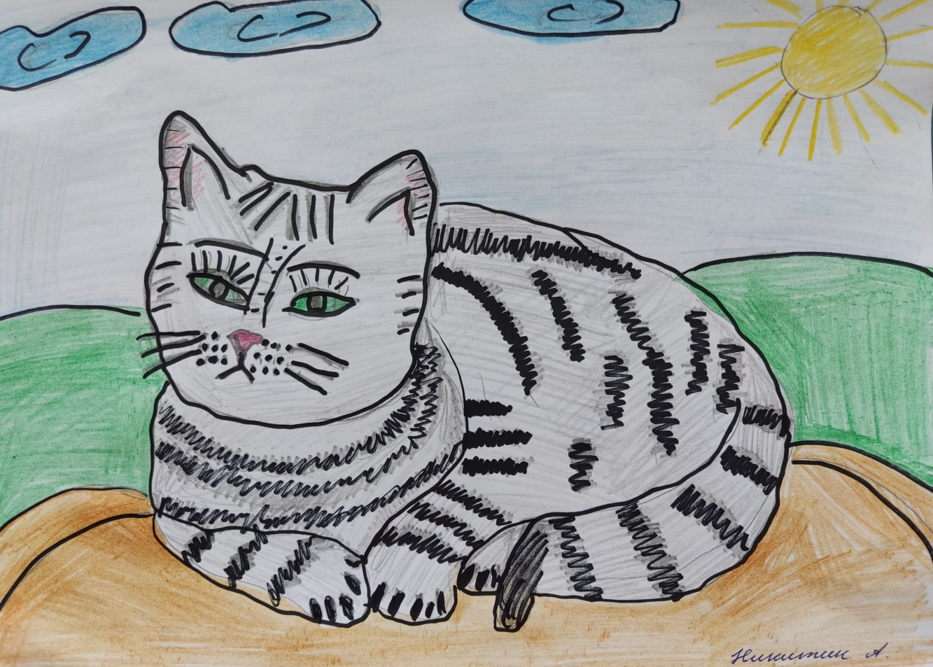
Никитин Артём
4 класс

Slide 21
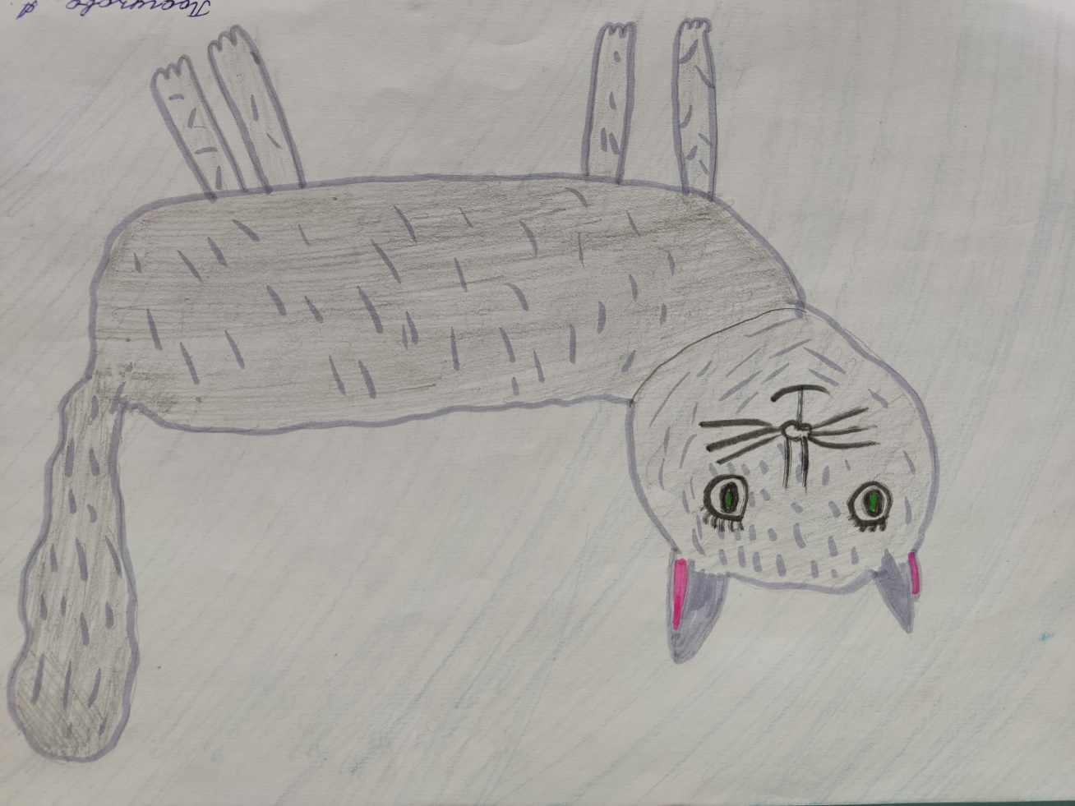
Подгузова Анастасия
4 класс

Slide 22
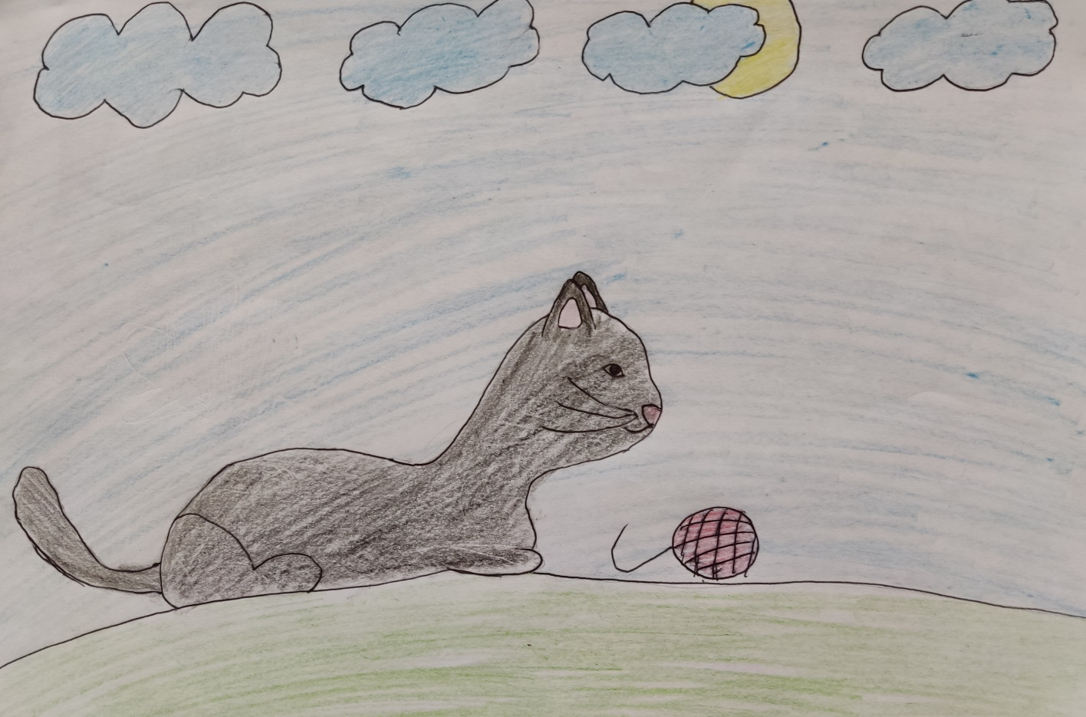
Раенко София
4 класс

Slide 23
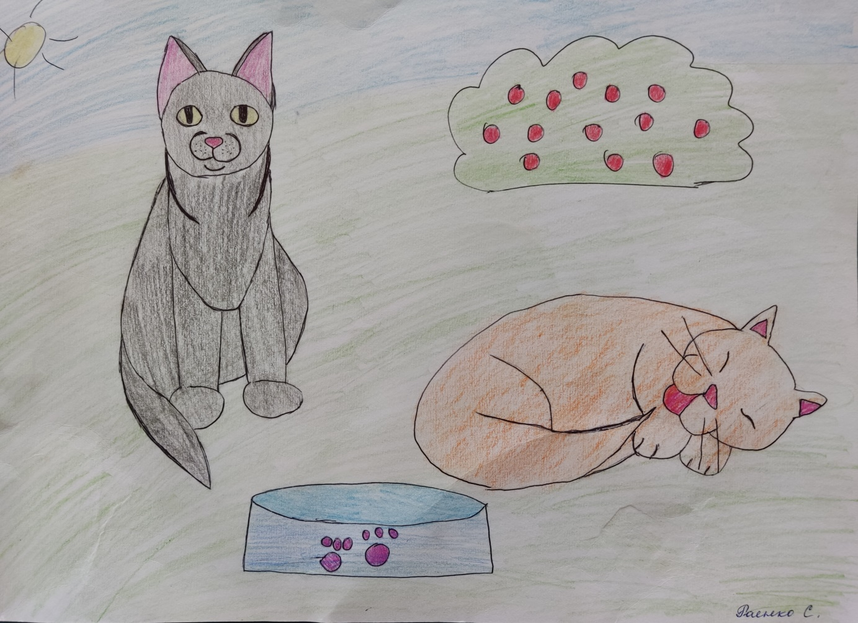
Раенко София
4 класс

Slide 24
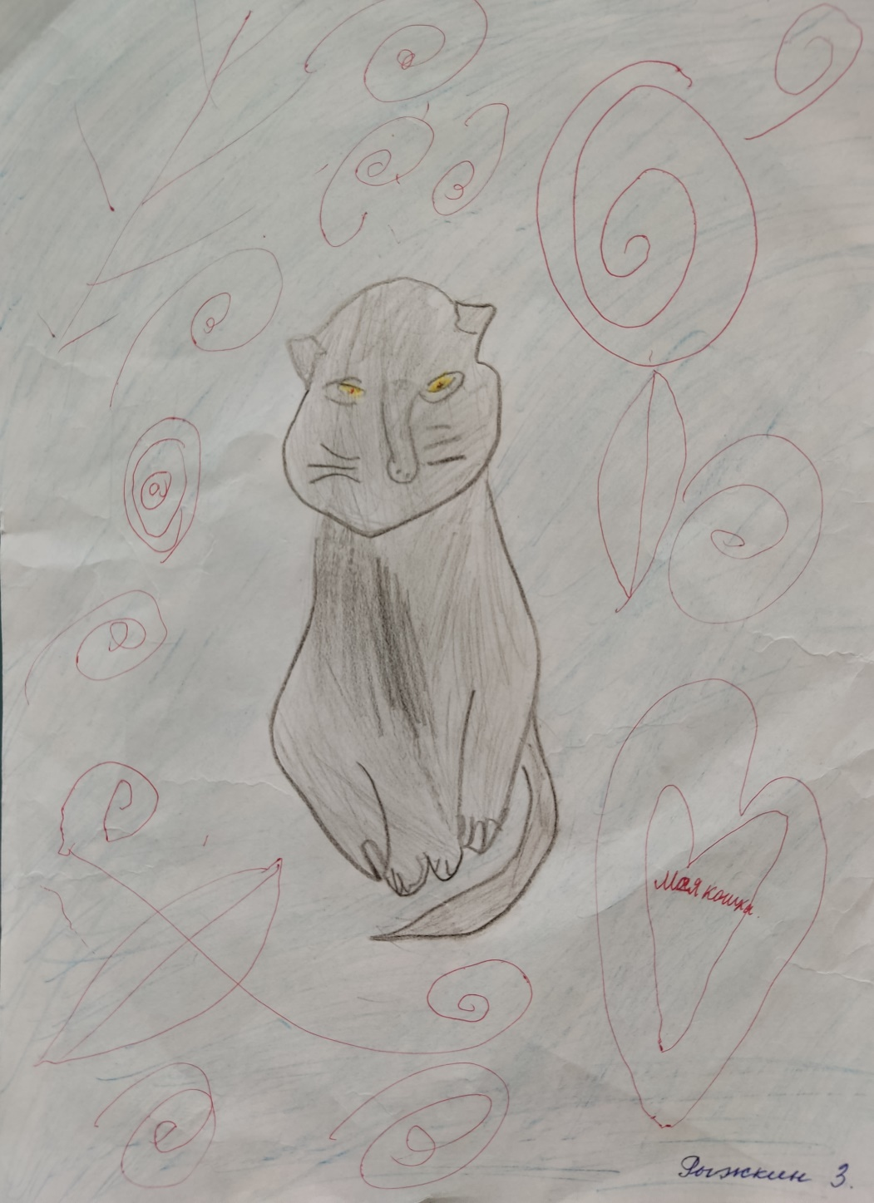
Рыжкин Захар
4 класс

Slide 25
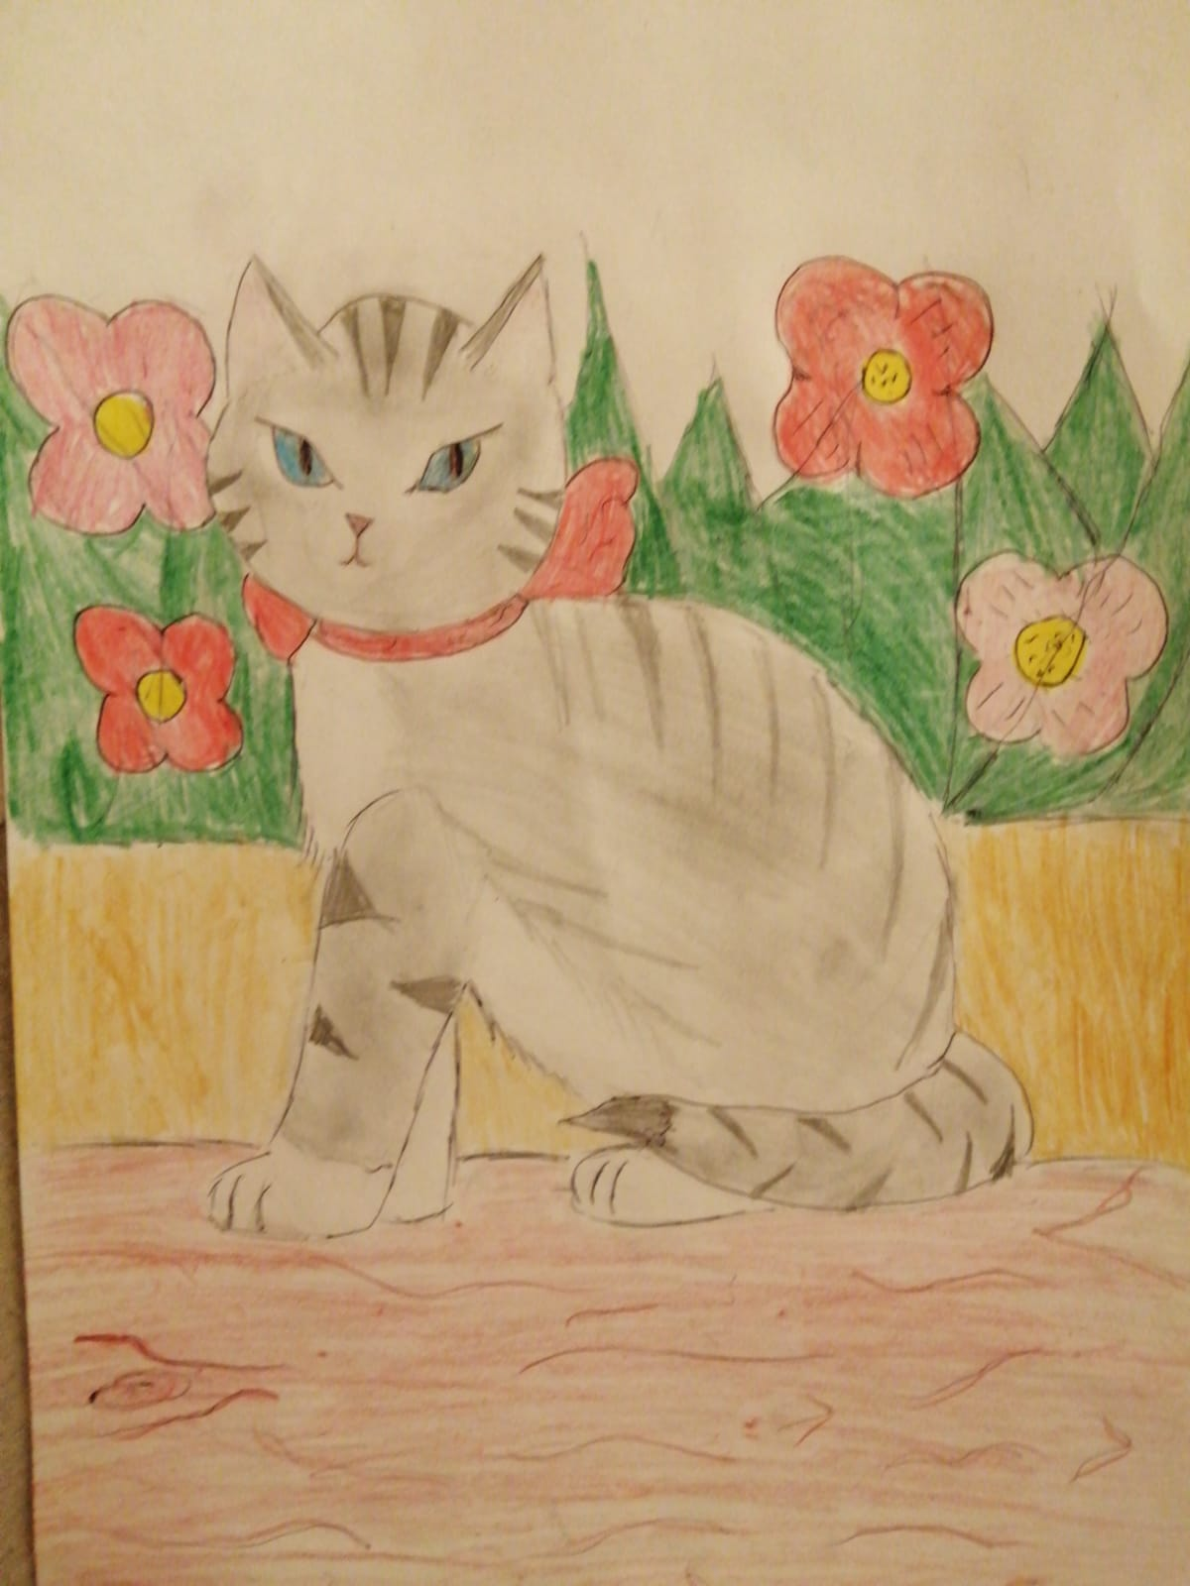
Савчак Алёна
3 класс

Slide 26
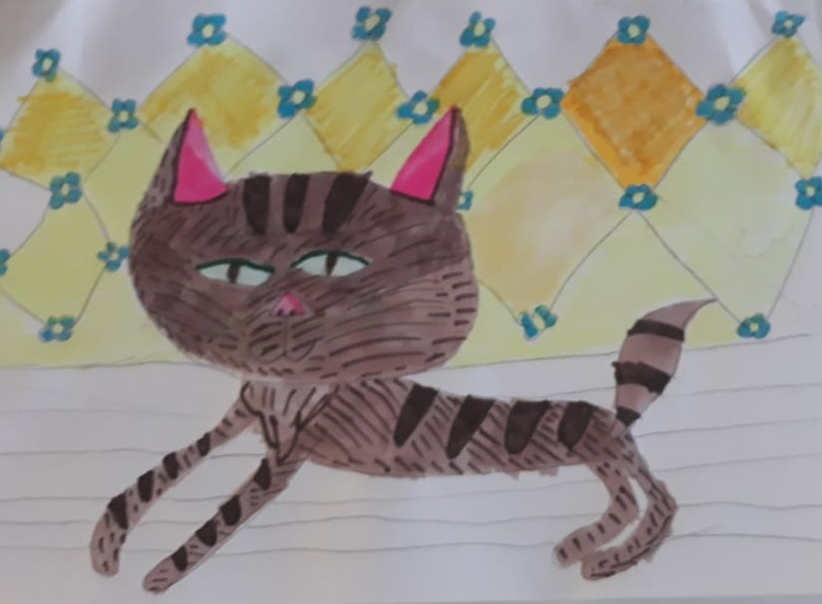
Сотникова Мария
2 класс

Slide 27
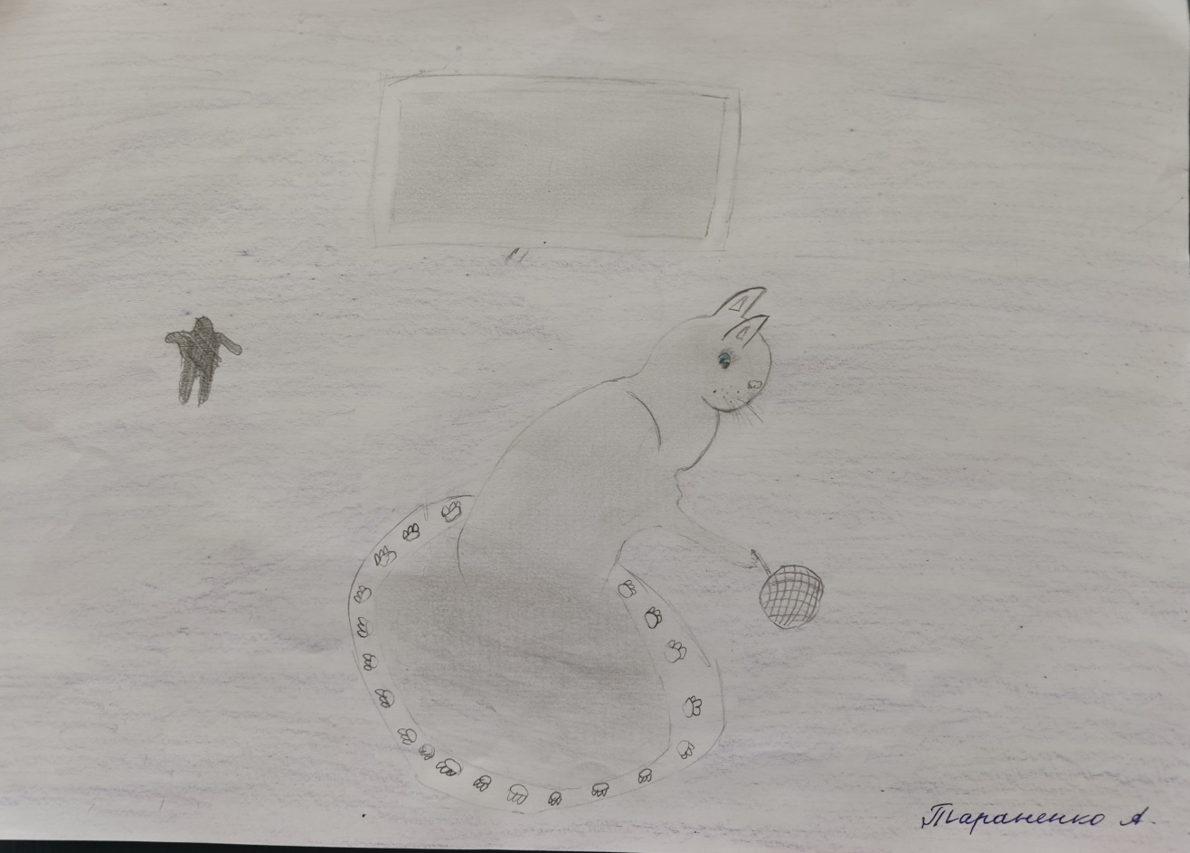
Тараненко Александр
4 класс

Slide 28
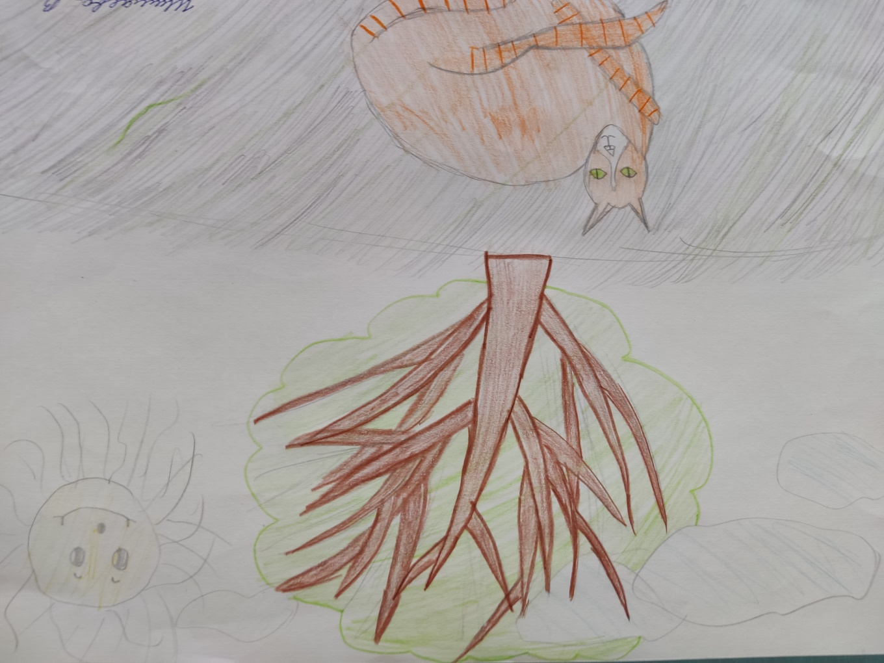
Шиляева Валентина
4 класс

